Slide 1
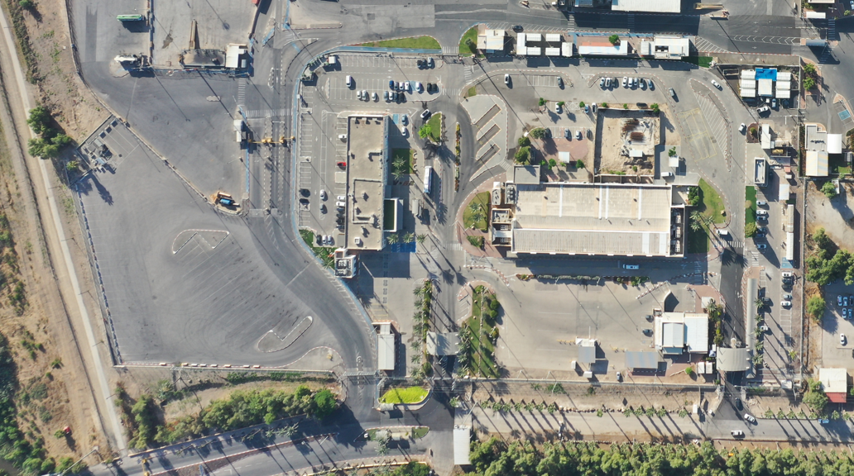


תצ"א נ"ה עם סימון מיקומי LPR
4
7
3
X-Ray
5
PIT
3
6
2
8
Gate A
Gate B
1

